Slide 1
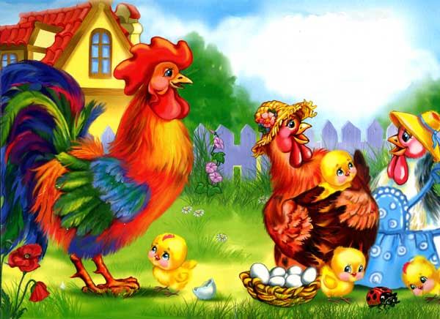
Презентация непосредственно-образовательной деятельности для детей младшей группы Рисование «Цыплята гуляют с наседкой» воспитатель: Журавская Елена Борисовна

Slide 2
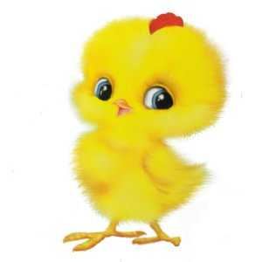
Загадки
Желтые клубочки ходят возле мамы - квочки.
Зернышки собирают, пищат , не утихают
Шарики пушистые, как солнышко лучистые

Slide 3
Стихотворения
На весеннем на лугу, куры травку клюют, куры травку клюют и цыпляток зовут:
ко – ко – ко
Мама и детишки по улице шагают, желтые комочки мамы догоняют.
Они идут по улочке, спешат за мамой курочкой.

Slide 4
Рассматривание цыпленка

Slide 5
Материалы

Slide 6
Приемы изображения

Slide 7
Мы рисуем

